Slide 1
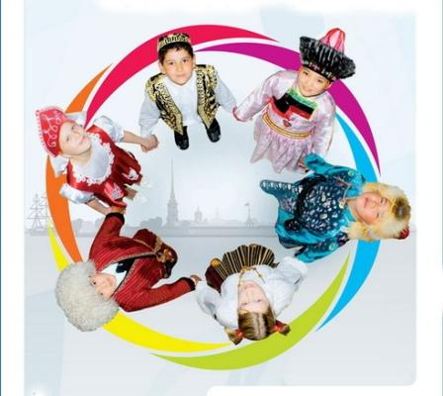
Урок межнационального единства в 10 классе
Мы разные, но мы вместе…
Учитель: Голодова И.П.

Slide 2
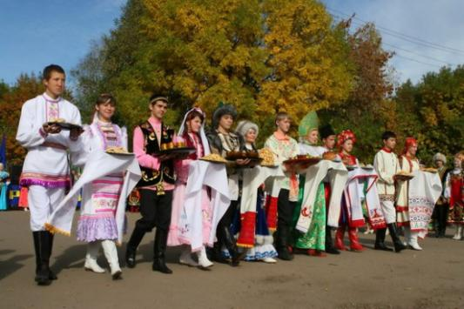
Мы такие разные – можем ли мы жить в мире и согласии?
Поволжье – дом для многих народностей.

Slide 3
Национальный состав Поволжья
Народ | Численность в 1979 году, чел.[2] | Численность в 1989 году, чел.[3] | Численность в 2002 году, чел.[4]
Русские | 2 230 822 (87,0 %) | 2 298 992 (85,6 %) | 2 293 129 (85,9 %)
Казахи | 63 345 (2,5 %) | 73 428 (2,7 %) | 78 320 (2,9 %)
Украинцы | 103 361 (4,0 %) | 101 832 (3,8 %) | 67 257 (2,5 %)
Татары | 47 948 (1,9 %) | 52 867 (2,0 %) | 57 577 (2,2 %)
Армяне | 3531 | 6404 | 24 976
Мордва | 23 344 | 23 381 | 16 523
Азербайджанцы | 2658 | 10 610 | 16 417
Чуваши | 17 497 | 20 613 | 15 956
Немцы | 11 067 | 17 068 | 15 093
Белорусы | 16 430 | 17 771 | 12 675
Чеченцы | … | 5963 | 8515
Лезгины | … | 4952 | 5308
Башкиры | 3297 | 4087 | 3988
Марийцы | 4082 | 5318 | 3983
Молдаване | 3016 | 4535 | 3840
Евреи | 10 332 | 8054 | 3428
Цыгане | 2819 | 2582 | 2688
Корейцы | … | … | 2533
Грузины | … | … | 2444
Курды | … | … | 2268
Узбеки | 2465 | 2791 | 2140
Удмурты | 2140 | 2291 | …

Slide 4
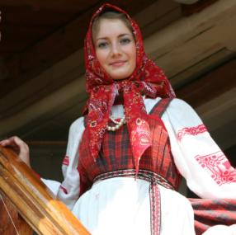
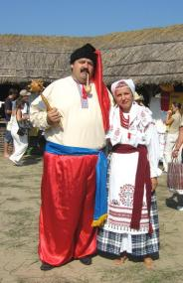
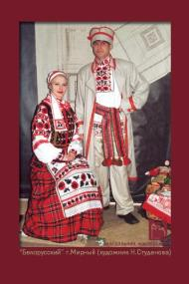
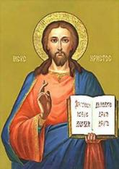
русские
украинцы
белорусы

Slide 5
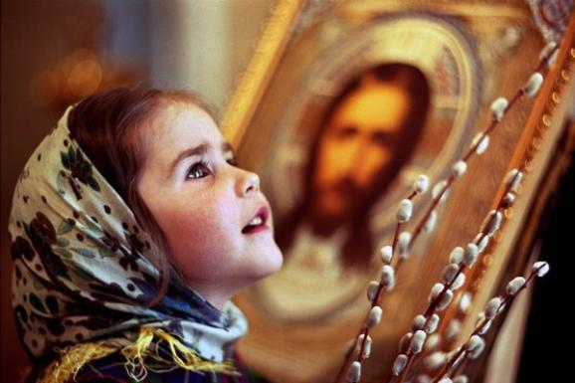
Православие
Правосла́вие (греч. буквально «правильное суждение», «правильное учение»— в современном широком смысле означает направление в христианстве, оформившееся на востоке Римской империи в течение первого тысячелетия н. э. под предводительством Константинополя

Slide 6
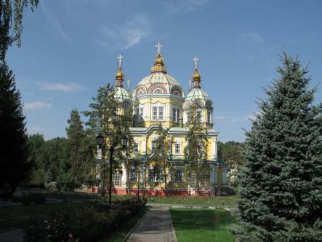
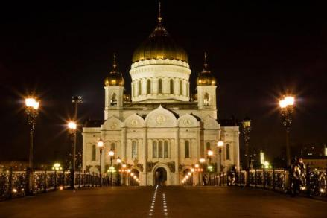
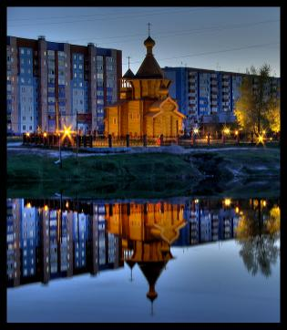
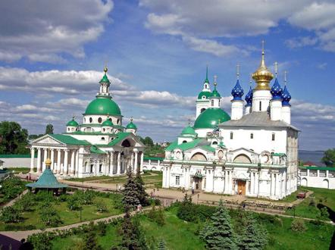
Храмы

Slide 7
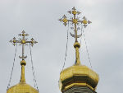
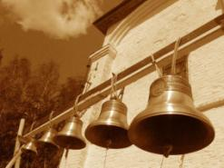
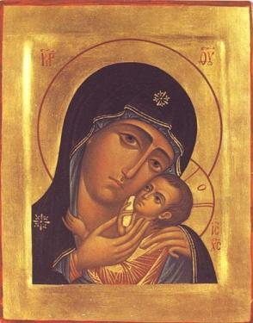
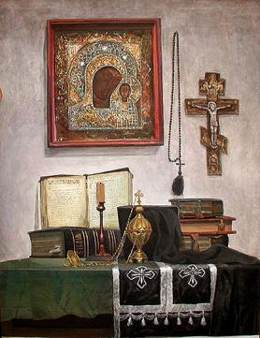
Символы православия

Slide 8
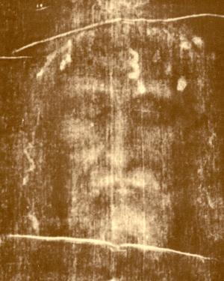
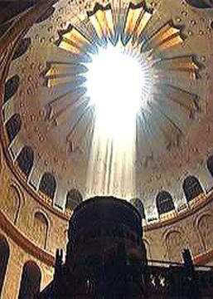
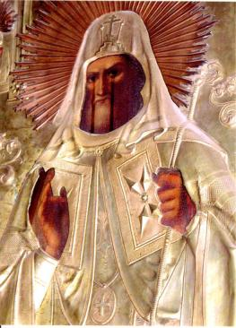
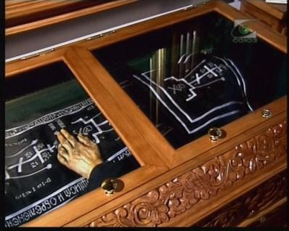
«Верь и воздастся тебе по вере твоей…»

Slide 9
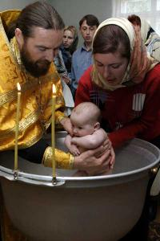
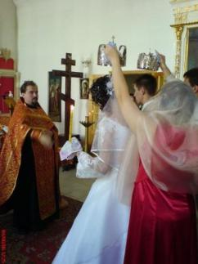
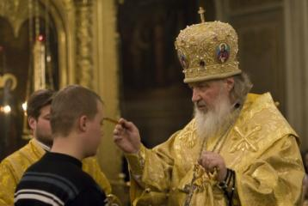
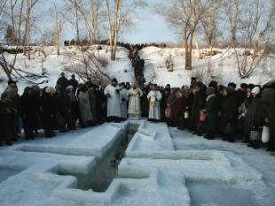
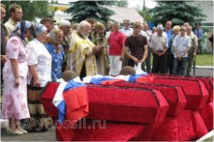
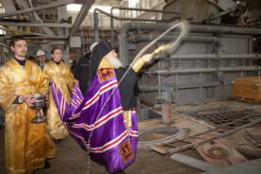
Православные обряды

Slide 10
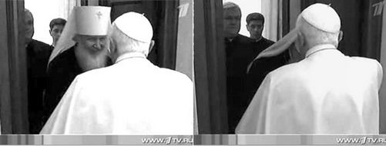
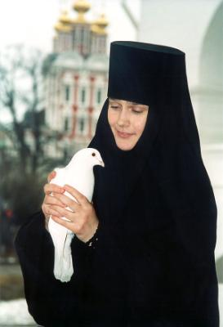
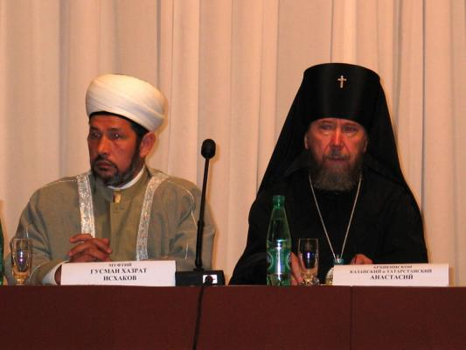
Православие и иные конфессии

Slide 11
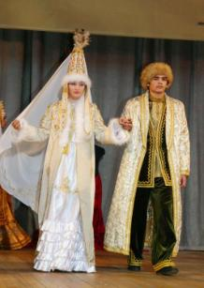
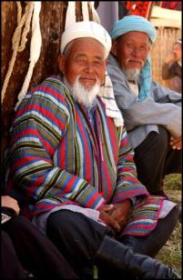
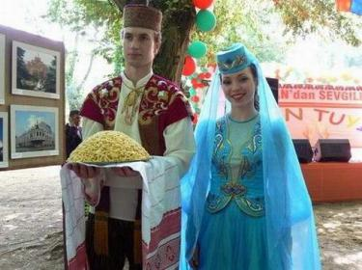
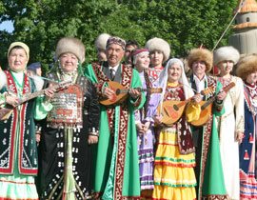
татары
казахи
узбеки
мусульмане
башкиры

Slide 12
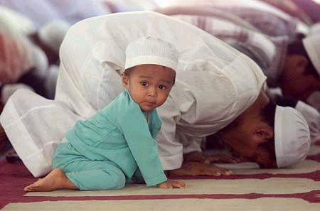
Кто такой мусульманин?
Слово “мусульманин” в переводе с арабского означает “покорившийся Аллаху, предавшийся Аллаху”, то есть человек, признающий своего Творца, следующий Его велениям.
Мусульмане – исповедуют ислам

Slide 13
Что такое ислам?
Ислам – одна из мировых религий, наряду с христианством и буддизмом.
достижение Мира через любовь и полное подчинение воле Единого Истинного Бога.
1. Полное подчинение воле Единого Истинного Бога.
2. Мир, покой.

Slide 14
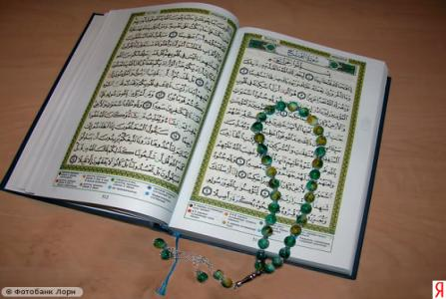
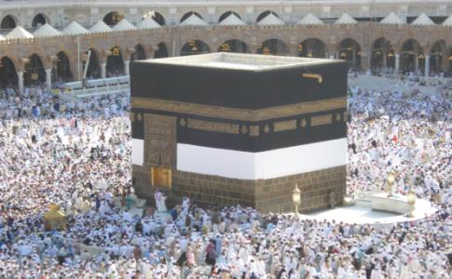
1 - Слова исповедания веры
2 - Молитвы
3 - Соблюдение поста во время Рамадана
4 - Закят
5 - Хадж.

Slide 15
Коран
Коран - священная книга мусульман. Божественное откровение переданное Пророку Мухаммеду, собрание проповедей, молитв, назидательных рассказов и притч.

Slide 16
Мечеть
молитвенный дом мусульман, первоначально арабское название для монотеистических храмов. Первая мечеть была построена Мухаммадом в Медине.

Slide 17
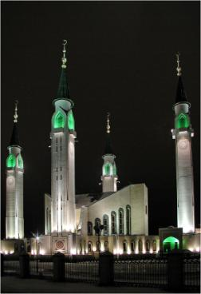
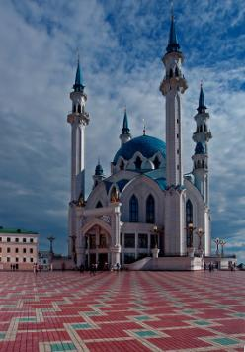
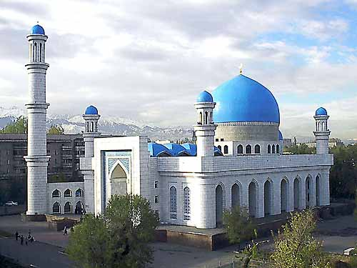
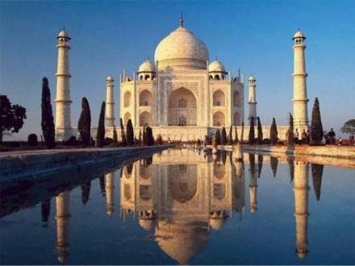
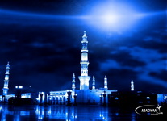

Slide 18
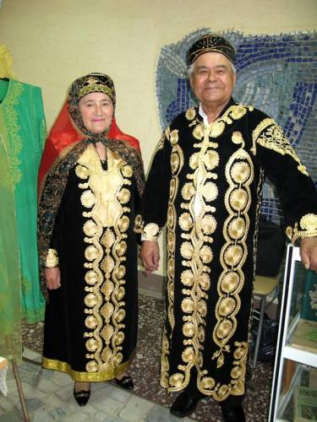
Татары в Саратовской области
Татары компактно проживают в Базарно-Карабулакском, Дергачёвском, Ершовском, Петровском, Саратовском районах. 10 татарских, 19 смешанных населённых пунктов. Татарская гимназия (Саратов, с 1992), татарский детский сад (Саратов). Национально-культурная автономия татар (с 1997). Работают Татарский культурный центр, исламский центр Поволжья «Дава», культурно-просветительское общество «Исламский призыв», областное татаро-башкирское культурно-просветительское общество «Идель». Выходят газета «Мусульманский вестник» (Саратов), телепередача «Аллаху акбар». Самодеятельный ансамбль (с. Сафаровка Дергачёвского района)

Slide 19
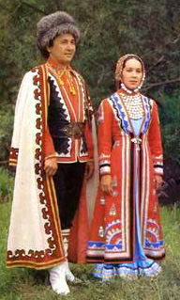
Башкиры в Саратовской области
Башкирские населенные пункты на территории Саратовщины известны с начала XVIII века. Располагались они в долине реки Камелик, отчего их второе название камеликские башкиры. Ныне башкиры проживают в основном в Перелюбском и Пугачёвском районах. Предки саратовских башкир как и самарских с юго-востока Башкортостана. Родной язык — башкирский

Slide 20
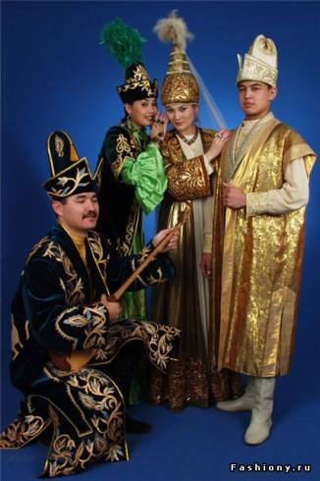
Казахи в Саратовской области
Казахи начали расселяться в Саратовском Заволжье с конца XVIII века. Казахи в Саратовской области расселены в основном в её заволжской части. Наиболее многочисленно казахское население в Александрово-Гайском (где казахи составляют абсолютное большинство населения), Озинском, Перелюбском, Дергачёвском, Питерском, Краснокутском, Ершовском, Фёдоровском, Краснопартизанском, Марксовском, Энгельсском, Ровенском районах.

Slide 21
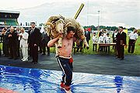
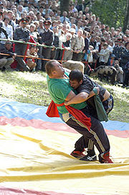
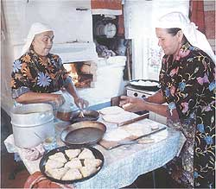
Сабантуй – обще национальный праздник.
один из наиболее ярких праздников тюркских народов относящийся к раннему, еще доисламскому периоду истории, праздновавшийся весной, перед началом пахоты. На праздник приглашали гостей

Slide 22
Вера, религия – это часть культуры народа, ее душа.
У каждого народа вера своя. Она не может быть верной или неверной, она либо есть, либо ее нет.
У каждого народа как и у человека свой путь к Богу.

Slide 23
Поволжье – большой межнациональный регион – в любой момент, при отсутствии толерантности и четкой межнациональной политики он может превратиться в горячую точку. Как избежать этого? Как нам таким разным, жить в мире и согласии.
Домашнее задание.
Представьте, что вы получили власть в нашем регионе, изложите свою межнациональную политику.

Slide 24
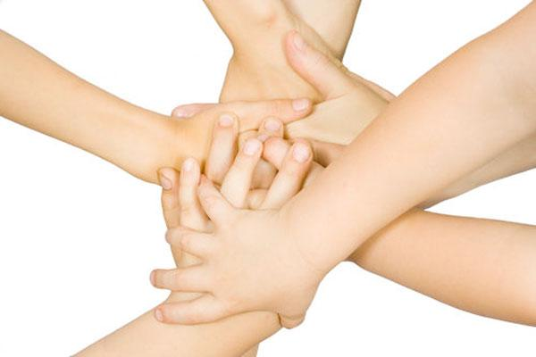
Спасибо за внимание!

